Slide 1

ДЕЯТЕЛЬНОСТЬ детских общественных организаций в образовательных учреждениях на 2018-2019 г.

Slide 2
Из Концепции развития детского общественного движения Республики Татарстан на 2014-2020 годы…
Концепция ставит своими целями:
формирование общественной и социальной активности юных татарстанцев, становление и развитие детских общественных формирований, определение способов и возможностей консолидации их усилий и объединение в практической деятельности;
утверждению в массовом сознании граждан позитивного образа детского общественного объединения;
привлечение детских общественных организаций к более активному участию в жизни Республики Татарстан, включение их в реализацию социально значимых программ.

Slide 3
Из Концепции развития детского общественного движения Республики Татарстан на 2014-2020 годы…
Цели работы по развитию детского движения в РТ:
увеличение позитивной активности детей и подростков;
повышение заинтересованности в личностном росте;
укрепление самодисциплины, интереса к участию в образовательном процессе;
снижение роста негативных проявлений (детская безнадзорность, наркомания, проституция, различные правонарушения, участие в экстремистских группировках, неформальных объединениях фанатов и др.).

Slide 4
ДЕТСКОЕ ДВИЖЕНИЕ В РЕСПУБЛИКЕ ТАТАРСТАН
265649
детей и подростков в детском движении
689
педагогов-организаторов
1329
детских общественных организаций и ученических
самоуправлений
55
кураторов по детскому движению
8 профильных смен – более 1500 участников

Slide 5






ДЕТСКОЕ
ДВИЖЕНИЕ
В РЕСПУБЛИКЕ ТАТАРСТАН

Slide 6
Развитие детского движения в Республике Татарстан
1694 детских общественных организаций и ученических самоуправлений в образовательных организациях Республики Татарстан
265649 детей и подростков в детском движении РТ (77% от общего количества обучающихся)
3 363 детей и подростков в детском движении Агрызского района (87% от общего количества обучающихся)
Координация и методическое сопровождение деятельности ДОО и ШУС в районах (через закрепленных кураторов по детскому движению)
Поддержка информационной системы, участие в создании электронного ресурса
Привлечение взрослых волонтеров, возрождение вожатских практик в образовательных организациях
Участие в разработке и внедрении программ развития ДОО и ШУСУ
Организация и проведение зональных форумов, учёб актива, зональных этапов республиканских конкурсов
Анализ деятельности ДОО и ШУС в районах, входящих в зону, в образовательных организациях и разработка рекомендаций по итогам деятельности

Slide 7
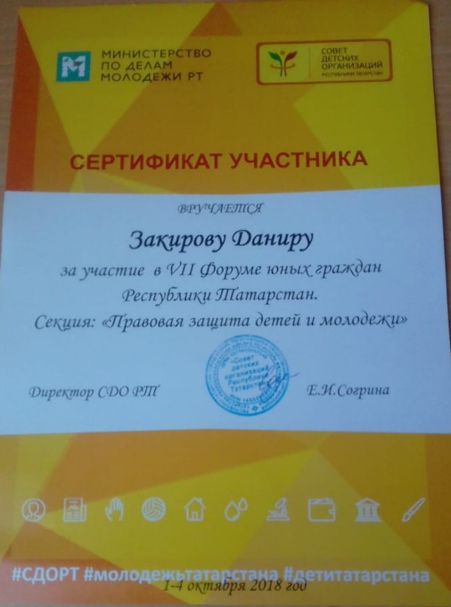
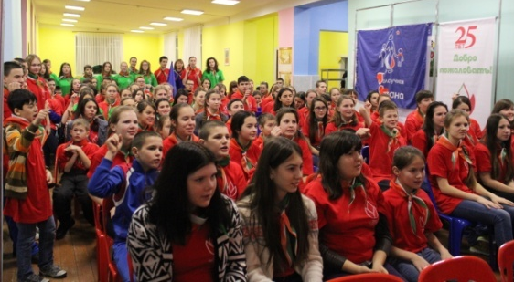
Республиканская смена
VII Форум юных граждан Республики Татарстан
(с 1 по 4 октября)
Участник:
Закиров Данир Гимназия №1
Смена активистов «Школа РДШ»
(с 12 по 14 октября)
Участники:
- Тимкина Айгуль СОШ №3
- Юрьева Олеся СОШ №3
- Самуткина Анна Бимская СОШ
- Хузина Регина Красноборская СОШ

Slide 8
Республиканский этап Всероссийского конкурса среди юнармейских отрядов на лучшее знание государственной символики России и Татарстана в 2018
Участники муниципального этапа:
Филиппов Иван СОШ №2 – 3 место
Грацилева Софья СОШ № 3 - 1 место
Абдуллин Нурислам Терсинская СОШ – 2 место

Slide 9
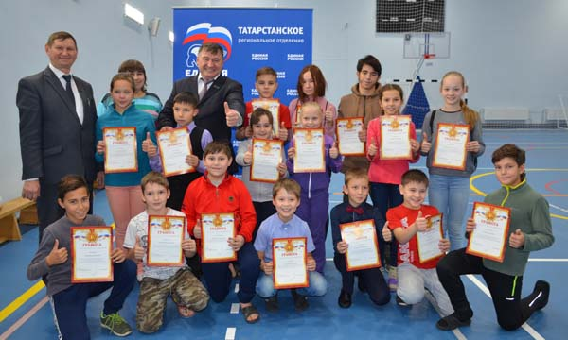
Республиканский конкурс
«Моя история в спорте»
В спортивно-оздоровительном комплексе «Олимп» в ноябре состоялось награждение активных участников конкурса «Моя история в спорте». Для ребят было организовано массовое купание в бассейне.

Slide 10
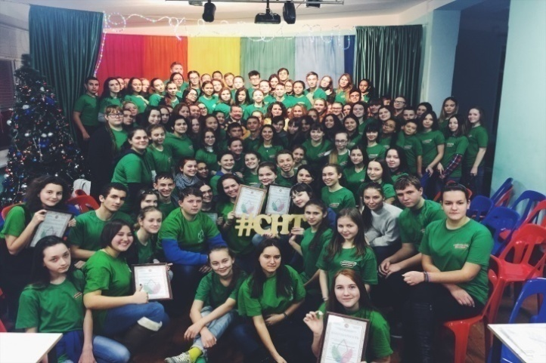
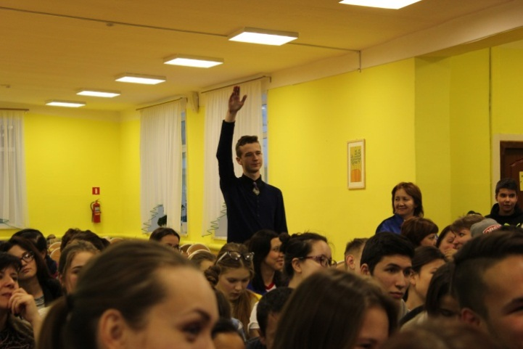
Предстоящие профильные смены
РДШ «Мое время»
30 ноября-3 декабря
- «Галстучная страна»
22-26 декабря

Slide 11
План работы по развитию детского движения на 2018-2019 учебный год
Август
Профильная смена
«Мирас» в
ДОЛ «Казакевич», Крым
(18 дней)
Сроки | Мероприятие | Сроки
Организация массовых мероприятий для детей
сентябрь | Сборы-старты ДОО в муниципальных районах Статистический отчёт по количественному и качественному составу ДОО и кадрам, работающим в детском движении | сентябрь
октябрь | День единых выборов в ученическом самоуправлении | октябрь
декабрь - февраль | Всероссийский конкурс «Лучшее ученическое самоуправление» (конкурс «СОК – Стань Одной Командой») | декабрь - февраль
сентябрь-ноябрь | Республиканский конкурс тимуровских отрядов, посвященный Году добровольцев в РФ | сентябрь-ноябрь
октябрь-май | Республиканский конкурс реализованных социальных проектов «Моя инициатива» | октябрь-май
декабрь | Республиканский слёт тимуровских отрядов, посвященный Году добровольцев в РФ | декабрь

Slide 12
План работы по развитию детского движения на 2018-2019 учебный год
Август
Профильная смена
«Мирас» в
ДОЛ «Казакевич», Крым
(18 дней)
Сроки | Мероприятие | Сроки
Организация массовых мероприятий для детей
январь-май | 1 (заочный) этап Республиканского конкурса для районных советов ДОО и ОУС, советов образовательных организаций ДОО и ОУС и советов профильных отрядов «Актив года» | январь-май
февраль | Смена «СОК» - конкурсный этап ( 4 дня) | февраль
март | «Весенняя Школа Инициативы» - смена в РДООЦ «Костёр» для активистов детских организаций и органов ученического самоуправления ( 4 дня) | март
март | Финал республиканского конкурса «Замечательный вожатый» (в рамках «Весенней Школы Инициативы») | март
март | 2 (заочный) этап Республиканского конкурса «Актив года» | март
апрель | Весенняя Неделя Добра | апрель

Slide 13
План работы по развитию детского движения на 2018-2019 учебный год
Август
Профильная смена
«Мирас» в
ДОЛ «Казакевич», Крым
(18 дней)
Сроки | Мероприятие | Сроки
Организация массовых мероприятий для детей
апрель | 3 (заочный) этап Республиканского конкурса «Актив года» | апрель
май | Республиканская акция «Бессмертный полк» | май
май | Республиканский фестиваль активистов детских организаций и органов ученического самоуправления «Инициатива 2019» | май
июнь | Республиканский Фестиваль детского творчества «Без бергэ», посвященный Международному Дню защиты детей | июнь
июнь | Профильная смена «РДШ» в РДООЦ «Костер» | июнь
август | Профильная смена «Мирас» в ДОЛ «Казакевич» Крым | август

Slide 14
План работы по развитию детского движения на 2018-2019 учебный год
Август
Профильная смена
«Мирас» в
ДОЛ «Казакевич», Крым
(18 дней)
Сроки | Мероприятие | Сроки
Республиканский (зональный) семинар педагогов-организаторов
ноябрь | Республиканский (зональный) семинар педагогов-организаторов на тему «Современные критерии оценки воспитательной работы в образовательном учреждении» | ноябрь
апрель | Республиканский (зональный) семинар педагогов-организаторов на тему «Организация, принципы, основные направления и условия создания воспитательной системы школы» | апрель
август | Республиканское августовское совещание работников образования. Секция «Детское движение» | август
октябрь-март октябрь-март октябрь-июнь | «Наставник года» «Лучшая методическая разработка по детскому движению» «Лучший педагог-организатор» | октябрь-март октябрь-март октябрь-июнь
март | Республиканский конкурс «Наставник года» | март
май | Республиканский фестиваль активистов детских организаций и органов ученического самоуправления «Инициатива 2019» | май

Slide 15
План работы по развитию детского движения на 2018-2019 учебный год
Август
Профильная смена
«Мирас» в
ДОЛ «Казакевич», Крым
(18 дней)
Сроки | Мероприятие | Сроки
Мероприятия Российского движения школьников
сентябрь - октябрь | Всероссийский фестиваль энергосбережения «Вместе Ярче» | сентябрь - октябрь
сентябрь - октябрь | Всероссийский конкурс лидеров и руководителей детских и молодежных общественных объединений «Лидер XXI века» | сентябрь - октябрь
октябрь | Республиканский проект «Медиашкола РДШ» | октябрь
октябрь | Всероссийская акция «С Днём рождения, РДШ» | октябрь
октябрь-февраль | 1 этап Всероссийского фотопроекта «Фокус» | октябрь-февраль

Slide 16
План работы по развитию детского движения на 2018-2019 учебный год
Август
Профильная смена
«Мирас» в
ДОЛ «Казакевич», Крым
(18 дней)
Сроки | Мероприятие | Сроки
Мероприятия Российского движения школьников
март-сентябрь | 2 этап Всероссийского фотопроекта «Фокус» | март-сентябрь
декабрь | Ежегодный зимней фестиваля Общероссийской общественно- государственной детско-юношеской организации «Российское движение школьников» | декабрь
январь-март | Всероссийский детский кинофестиваль Общероссийской общественно-государственной детско-юношеской организации «Российское движение школьников» | январь-март
февраль-март | Всероссийский конкурс «РДШ – территория самоуправления» | февраль-март
март-май | Всероссийский конкурс «На старт, Эко-отряд» | март-май

